Slide 1
Najkraći putevi u grafu

Slide 2
Varijante problema
Ovde ćemo razmatrati problem najkraćeg puta iz jednog čvora u grafu (single-source shortest-paths problem): Neka je dat graf G = (V, E), hoćemo da pronađemo najkraći put od datog čvora u s grafu G do svih ostalih čvorova v u našem grafu. Postoje sledeće varijante ovog problema:
Single-destination shortest-paths problem: Naći najkraći put do čvora t iz svih ostalih čvorova grafa.
Single-pair shortest-path problem: Naći najkraći put između čvorova u i v koji su elementi grafa G.
All-pairs shortest-paths problem: Naći najkraći put od u do v, za svaki par čvorova u i v iz grafa G.
Težina minimalnog puta se označava sa δ(s, v)

Slide 3
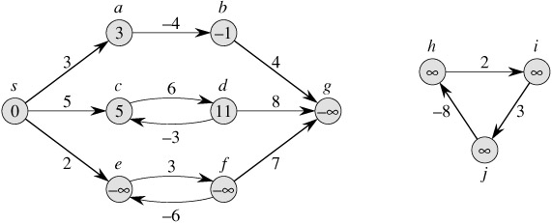
Potezi sa negativnim težinama
Ono što je vrlo često smetnja algoritmima koji traže najkraći put su potezi sa negativnim vrednostima
Ako graf sadrži negativni čvor ne možemo jednostavnim sabiranjem težina da budemo sigurni da su zbirovi dobijeni po putevima validni, što znači da kriterijum minimalne zbirne težine ne možemo direktno da upotrebimo
Ciklusi sa pozitivnim zbirom
Ciklusi sa negativnim zbirom

Slide 4
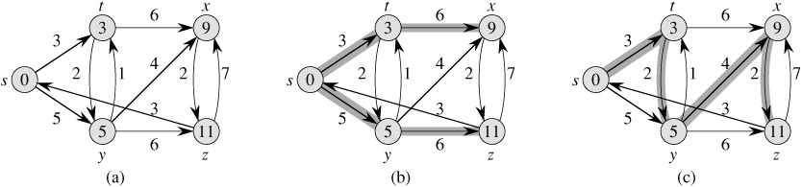
Označavanje najkraćih puteva
Najkraći put ne bi smeo da ima kružne puteve unutar sebe
U grafu G = (V, E) se čuvaju podaci o prethodnicima (predecessor) za svaki čvor v - π[v]
π[v] je ili drugi čvor ili null

Slide 5
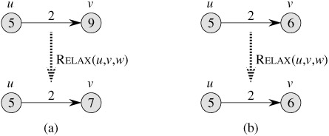
Relaksacija potega
Algoritmi u ovom odeljku koriste tehniku relaksacije potega. Za svaki čvor v čuva se vrednost d[v], koja je zapravo gornja granica težine na najkraćem putu od čvora s do v.
Vrednost d[v] se zove procena najkraćeg puta (shortest-path estimate). Inicijalizacija prethodnika i vrednosti d[v] traje Θ(V)
INIT-SINGLE-SOURCE(G, s)
1 for each vertex v ∈V[G]
  2 do d[v] ← ∞
  3 π[v] ← NIL
  4 d[s] = 0
Nakon inicijalizacije, π[v] = NIL za sve v-ove, d[s] = 0, i d[v] = ∞ za v iz V - {s}.
RELAX(u, v, w)
1 if d[v] > d[u] + w(u, v)
2 then d[v] ← d[u] + w(u, v)
3 π[v] ← u

Slide 6
Bellman-Ford Algorithm
Izlazi na kraj sa negativnim težinama
Najpre se primeni INIT-SINGLE-SOURCE
A onda se primeni niz Relax operacija
  Odredi se d[v] i π[v]
  Vrati False ako naiđe na negativne cikluse

Slide 7
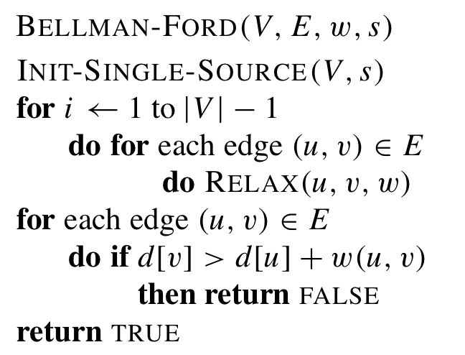
Pseudokod
Kompleksnost:
O(VE)

Slide 8
procedure BellmanFord(list vertices, list edges, vertex source)
for each vertex v in vertices:
  if v is source then v.distance := 0
  else v.distance := infinity
  v.predecessor := null
for i from 1 to size(vertices)-1:
  for each edge uv in edges:
    u := uv.source; v := uv.destination
    if u.distance + uv.weight < v.distance:
      v.distance := u.distance + uv.weight
      v.predecessor := u

Slide 9
Bellman-Ford Algoritam
BellmanFord()
for each v ∈ V
d[v] = ∞;
d[s] = 0;
for i=1 to |V|-1
for each edge (u,v) ∈ E
Relax(u,v, w(u,v));
for each edge (u,v) ∈ E
if (d[v] > d[u] + w(u,v))
return “nema rešenja”;
Relax(u,v,w): if (d[v] > d[u]+w) then d[v]=d[u]+w
Inicijalizacija d[],
Konvergiraće ka
Najkraćem putu δ
Relaksacija:
U |V|-1 prolaza,
Relaksira se svaki
poteg

Slide 10
Bellman-Ford Algoritam
Koliko ovo traje?
BellmanFord()
for each v ∈ V
d[v] = ∞;
d[s] = 0;
for i=1 to |V|-1
for each edge (u,v) ∈ E
Relax(u,v, w(u,v));
for each edge (u,v) ∈ E
if (d[v] > d[u] + w(u,v))
return “nema rešenja”;
Relax(u,v,w): if (d[v] > d[u]+w) then d[v]=d[u]+w

Slide 11
Bellman-Ford Algoritam
Koliko ovo traje?
A: O(VE)
BellmanFord()
for each v ∈ V
d[v] = ∞;
d[s] = 0;
for i=1 to |V|-1
for each edge (u,v) ∈ E
Relax(u,v, w(u,v));
for each edge (u,v) ∈ E
if (d[v] > d[u] + w(u,v))
return “nema rešenja”;
Relax(u,v,w): if (d[v] > d[u]+w) then d[v]=d[u]+w

Slide 12
Bellman-Ford Algoritam
B
BellmanFord()
for each v ∈ V
d[v] = ∞;
d[s] = 0;
for i=1 to |V|-1
for each edge (u,v) ∈ E
Relax(u,v, w(u,v));
for each edge (u,v) ∈ E
if (d[v] > d[u] + w(u,v))
return “nema rešenja”;
Relax(u,v,w): if (d[v] > d[u]+w) then d[v]=d[u]+w
s
-1
2
A
2
E
3
1
4
-3
C
D
5

Slide 13
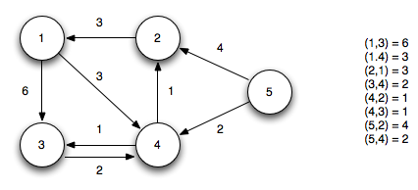
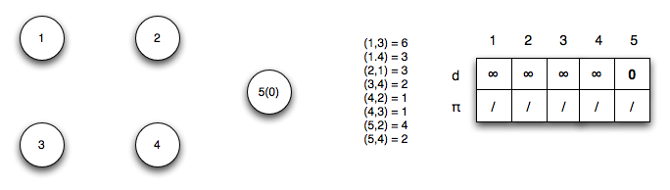
Using vertex 5 as the source (setting its distance to 0), we initialize all the other distances to ∞.

Slide 14
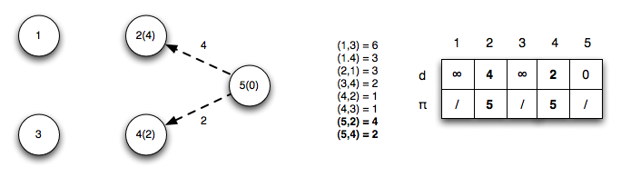
Iteration 1: Edges (u₅,u₂) and (u₅,u₄) relax updating the distances to 2 and 4

Slide 15
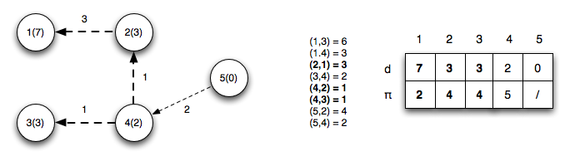
Iteration 2: Edges (u₂,u₁), (u₄,u₂) and (u₄,u₃) relax updating the distances to 1, 2, and 4 respectively. Note edge (u₄,u₂) finds a shorter path to vertex 2 by going through vertex 4

Slide 16
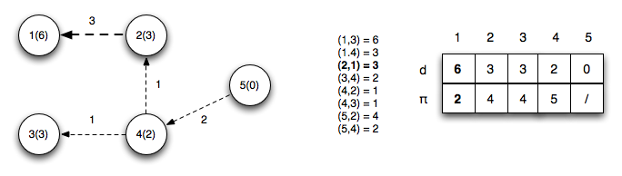
Iteration 3: Edge (u₂,u₁) relaxes (since a shorter path to vertex 2 was found in the previous iteration) updating the distance to 1

Slide 17
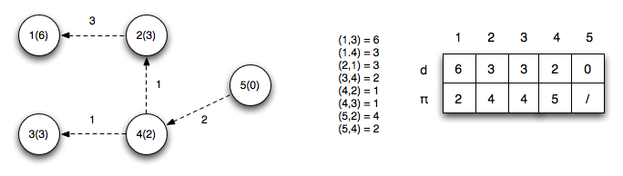
Iteration 4: No edges relax

Slide 18
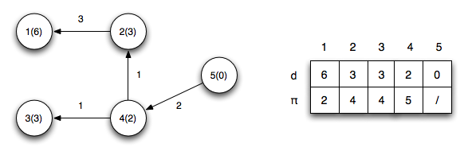
The final shortest paths from vertex 5 with corresponding distances is

Slide 19
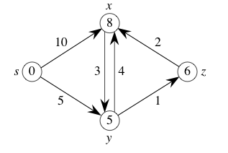
Primer

Slide 20
Dijkstra algoritam
Neka je dat usmeren graf G=(V,E), jedino sa nenegativnim težinama
Uzmimo u obzir skup S ∈ V koji čine najkraći put počev od s koji ke već određen
Iskoristimo min-priority queue Q da čuvamo V-S, ključeve koji određuju najkraći put i d[v]
Dodajmo sledeći čvor iz V-S, i dodajmo ga na S.

Slide 21
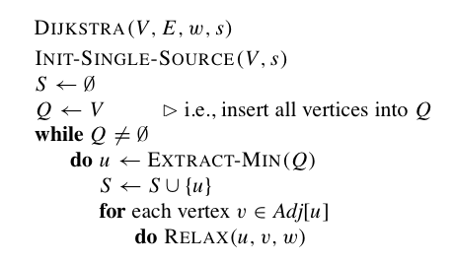
Pseudo-code
Jedino d[s] = 0
u Q
Ako se d[v] promeni tokom Relax operacije,
uradi Decrease-key(Q, v, d[v])

Slide 22
function Dijkstra(Graph, source):
2 for each vertex v in Graph: // Inicijalizacija
  3 dist[v] := infinity // Ne znamo koliko je od source do v
  4 previous[v] := undefined // Link na prethodni čvor
5 dist[source] := 0 // Rastojanje od source do source
6 Q := sadrži sve čvorove u grafu
7 while Q is not empty: // Glavna petlja
  8 u := čvor u Q sa najmanjim rastojanjem dist[]
  9 if dist[u] = infinity:
    10 break // naleteli smo na prekid u grafu
  11 izbacimo u iz Q
  12 for each neighbor v of u: // v je još u listi Q.
    13 alt := dist[u] + dist_between(u, v)
    14 if alt < dist[v]: // Relax (u,v,a)
      15 dist[v] := alt
      16 previous[v] := u
17 return previous[] ‚‚‚‚

Slide 23
Dijkstra’s Algorithm
B
10
2
Dijkstra(G)
for each v ∈ V
d[v] = ∞;
d[s] = 0; S = ∅; Q = V;
while (Q ≠ ∅)
u = ExtractMin(Q);
S = S U {u};
for each v ∈ u->Adj[]
if (d[v] > d[u]+w(u,v))
d[v] = d[u]+w(u,v);
A
4
3
D
5
C
1
Relaksacija

Slide 24
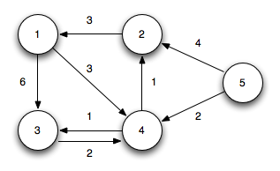
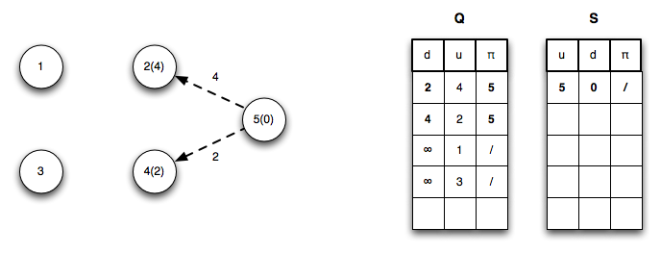
Iteration 1: Dequeue vertex 5 placing it in S (with a distance 0) and relaxing edges (u₅,u₂) and (u₅,u₄) then reprioritizing the queue

Slide 25
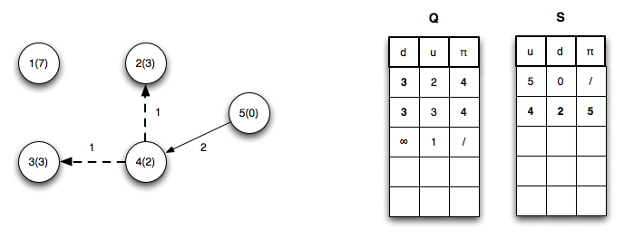
Iteration 2: Dequeue vertex 4 placing it in S (with a distance 2) and relaxing edges (u₄,u₂) and (u₄,u₃) then reprioritizing the queue. Note edge (u₄,u₂) finds a shorter path to vertex 2 by going through vertex 4

Slide 26
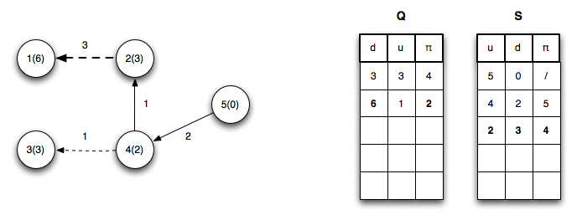
Iteration 3: Dequeue vertex 2 placing it in S (with a distance 3) and relaxing edge (u₂,u₁) then reprioritizing the queue.

Slide 27
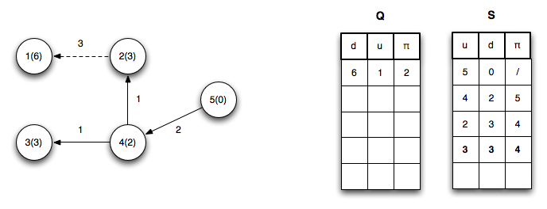
Iteration 4: Dequeue vertex 3 placing it in S (with a distance 3) and relaxing no edges then reprioritizing the queue.

Slide 28
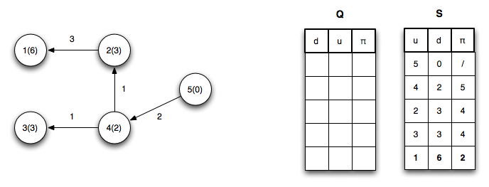
Iteration 5: Dequeue vertex 1 placing it in S (with a distance 6) and relaxing no edges.

Slide 29

The final shortest paths from vertex 5 with corresponding distances is

